Slide 1
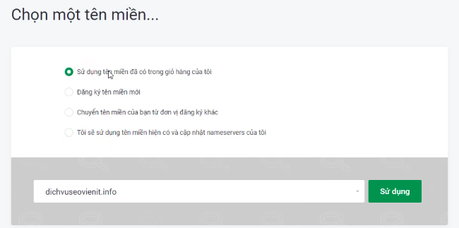
Đăng ký một tên miền.

Slide 2

Thiết kế trang quản trị theo mẫu như hình

Slide 3
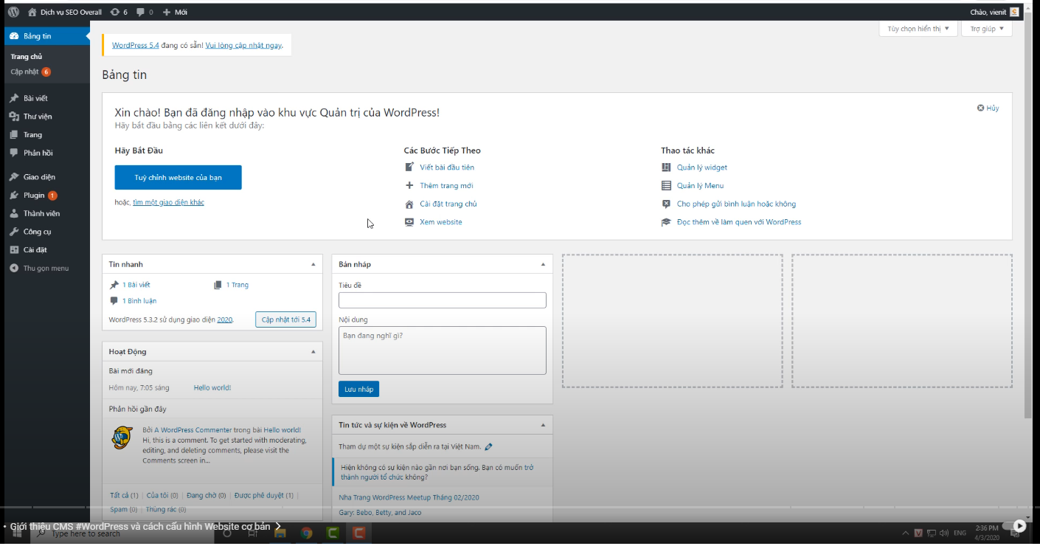
Đăng nhập vào trang quản trị của Website

Slide 4
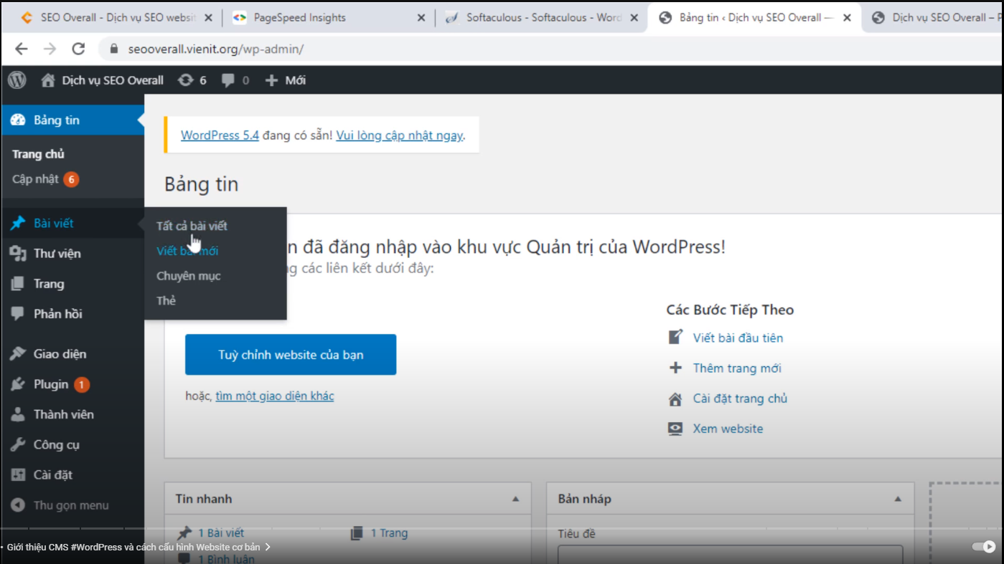

Slide 5
Quản lý hình ảnh tải lên WebSite.
Tạo ra các trang, trang chủ, trang giới thiệu, trang liên hệ.
Quản lý Comment
Giao diện của trang web

Slide 6
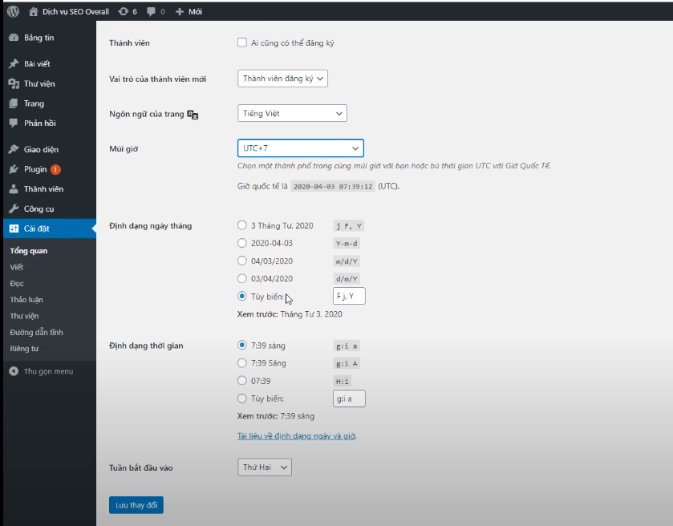
Múi giờ Việt Nam.

Slide 7
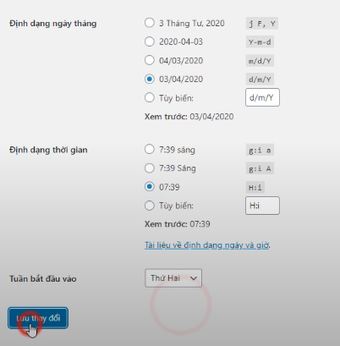
Chọn định dạng thời gian.
Nhấn Lưu thay đổi.

